Slide 1
Gazyfikacja gmin woj. Świętokrzyskiego
Kielce 05.12.2018 r.

Slide 2
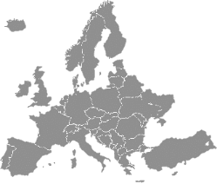
Największy Operator
Systemu Dystrybucyjnego
Gazu w Europie
97
11,65
%
PSG
w liczbach
Udziału w krajowej sieci dystrybucyjnej
mld m³/rok
dystrybucji gazu
11550
7
14,
7
pracowników
mln
mld zł
klientów
wartości aktywów

Slide 3
Program przyspieszenia inwestycji w sieć gazową Polski realizowany przez PSG z GK PGNiG
W LATACH 2018–2022

Slide 4
OCZEKIWANY STAN W 2022 roku
obszary, na których PSG świadczy usługi
Do 2022 roku 90% obywateli będzie mieszkać na terenach zgazyfikowanych gmin
obszary, na których PSG będzie świadczyć usługi do końca 2022 roku
PSG będzie świadczyć usługę dystrybucji
w gminach w których mieszka
2,1 mln mieszkańców na terenie nowozgazyfikowanych gmin
34,4 mln osób
co stanowi
90%
wszystkich mieszkańców Polski
300
nowozgazyfikowanych gmin
dla
1 782 gmin
z dostępem do sieci gazowej PSG

Slide 5
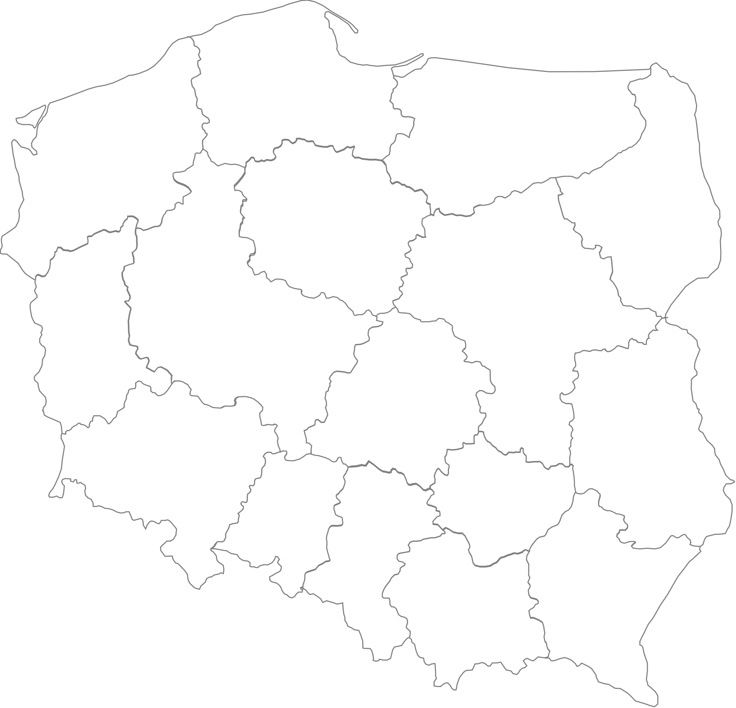
Liczba planowanych do gazyfikacji gmin według województw
POMORSKIE
30
ZACHODNIOPOMORSKIE
WARMIŃSKO MAZURSKIE
16
16
KUJAWSKO-POMORSKIE
PODLASKIE
16
26
MAZOWIECKIE
LUBUSKIE
WIELKOPOLSKIE
30
6
18
ŁÓDZKIE
44
LUBELSKIE
DOLNOŚLĄSKIE
22
OPOLSKIE
ŚWIĘTOKRZYSKIE
18
300
9
12
ŚLĄSKIE
to suma planowanych do gazyfikacji nowych gmin
16
MAŁOPOLSKIE
PODKARPACKIE
17
4

Slide 6
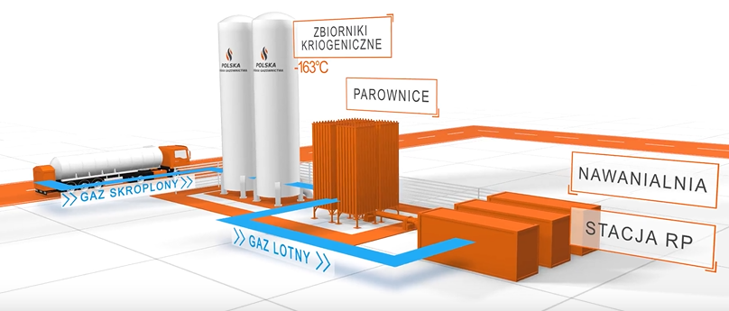
77 stacji LNG w całej Polsce
W RAMACH PROGRAMU PRZYSPIESZENIA INWESTYCJI W SIEĆ GAZOWĄ POLSKI W LATACH 2018–2022
GŁÓWNY CEL BUDOWY STACJI REGAZYFIKACJI LNG:
zwiększanie dostępności paliwa gazowego na terenach zgazyfikowanych w tym pokrycie zapotrzebowania szczytowego
gazyfikacja nowych obszarów – gazyfikacja wyspowa dla terenów bez dostępu do sieci gazowych, pregazyfikacja – wykorzystanie stacji LNG do czasu wybudowania gazociągu doprowadzającego
zwiększanie wolumenu dystrybucji gazu

Slide 7
Korzyści z rozwoju sieci gazowej
SPOŁECZEŃSTWO
INSTYTUCJE PUBLICZNE
PRZEDSIĘBIORSTWA
SZANSA NA ROZWÓJ POLSKI REGIONALNEJ I POWIATOWEJ dostęp do gazu przyciąga kolejne inwestycje i przedsiębiorców.
POPRAWA WIZERUNKU MIASTA I JEGO ATRAKCYJNOŚCI, a w dłuższej perspektywie zwiększenie dochodów miasta z tytułu odprowadzanych podatków od nieruchomości (od zrealizowanych inwestycji gazowych) i opłat za umieszczenie w pasach drogowych gazociągów.
NEUTRALIZACJA RÓŻNIC W ROZWOJU GOSPODARCZYM GMIN nowoczesne fabryki i nowoczesne procesy produkcyjne muszą mieć dostęp do paliwa gazowego.
LIKWIDACJA LOKALNYCH KOTŁOWNI NA MIAŁ WĘGLOWY zastąpienie ich kotłami na gaz ziemny. Efekt: zmniejszenie emisji pyłów i innych szkodliwych dla zdrowia substancji i poprawa stanu środowiska i zdrowia mieszkańców.
ROZWÓJ BUDOWNICTWA JEDNO I WIELORODZINNEGO zasilanie urządzeń domowych paliwem gazowym to wygoda i komfort.
ZMNIEJSZENIE WYKLUCZENIA I UBÓSTWA ENERGETYCZNEGO

Slide 8
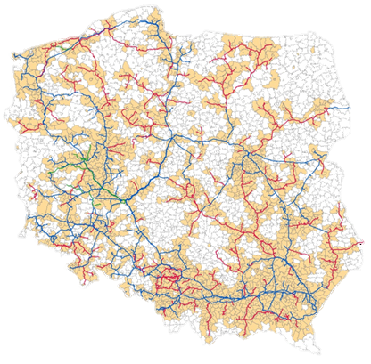
Gazyfikacja nowych obszarów
Badanie potencjału gazyfikacji nowych obszarów
Wykorzystanie
technologii LNG
Aktywna współpraca z JST
Działania promujące wykorzystanie gazu
Pozyskiwanie środków
do realizacji inwestycji

Slide 9
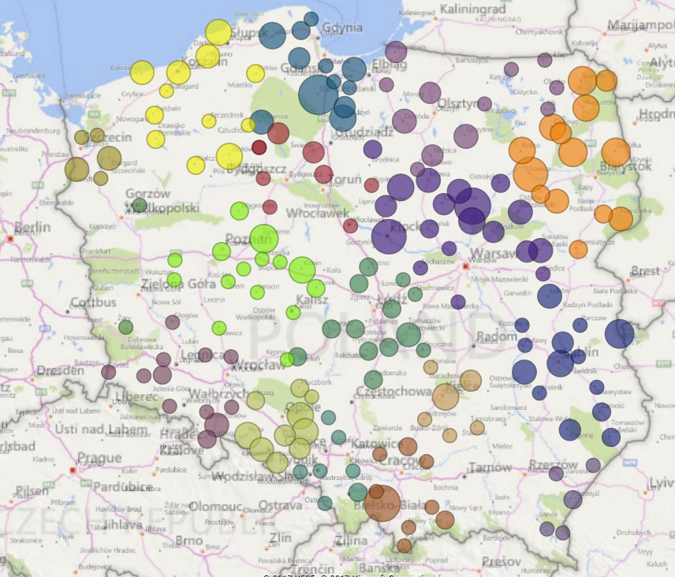
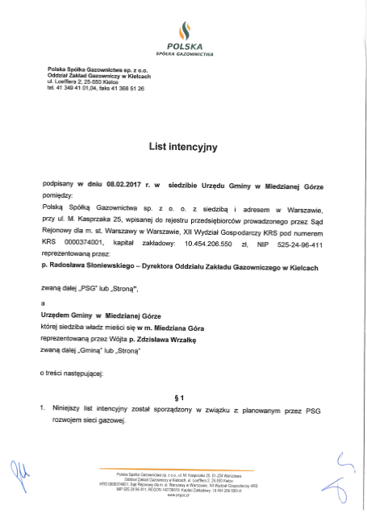
Polska Spółka Gazownictwa
aktywnie nawiązuje współpracę
z samorządami na rzecz
gazyfikacji nowych gmin
likwidacji tzw. „białych plam”
na gazowniczej mapie Polski.
515
podpisanych
listów intencyjnych

Slide 10
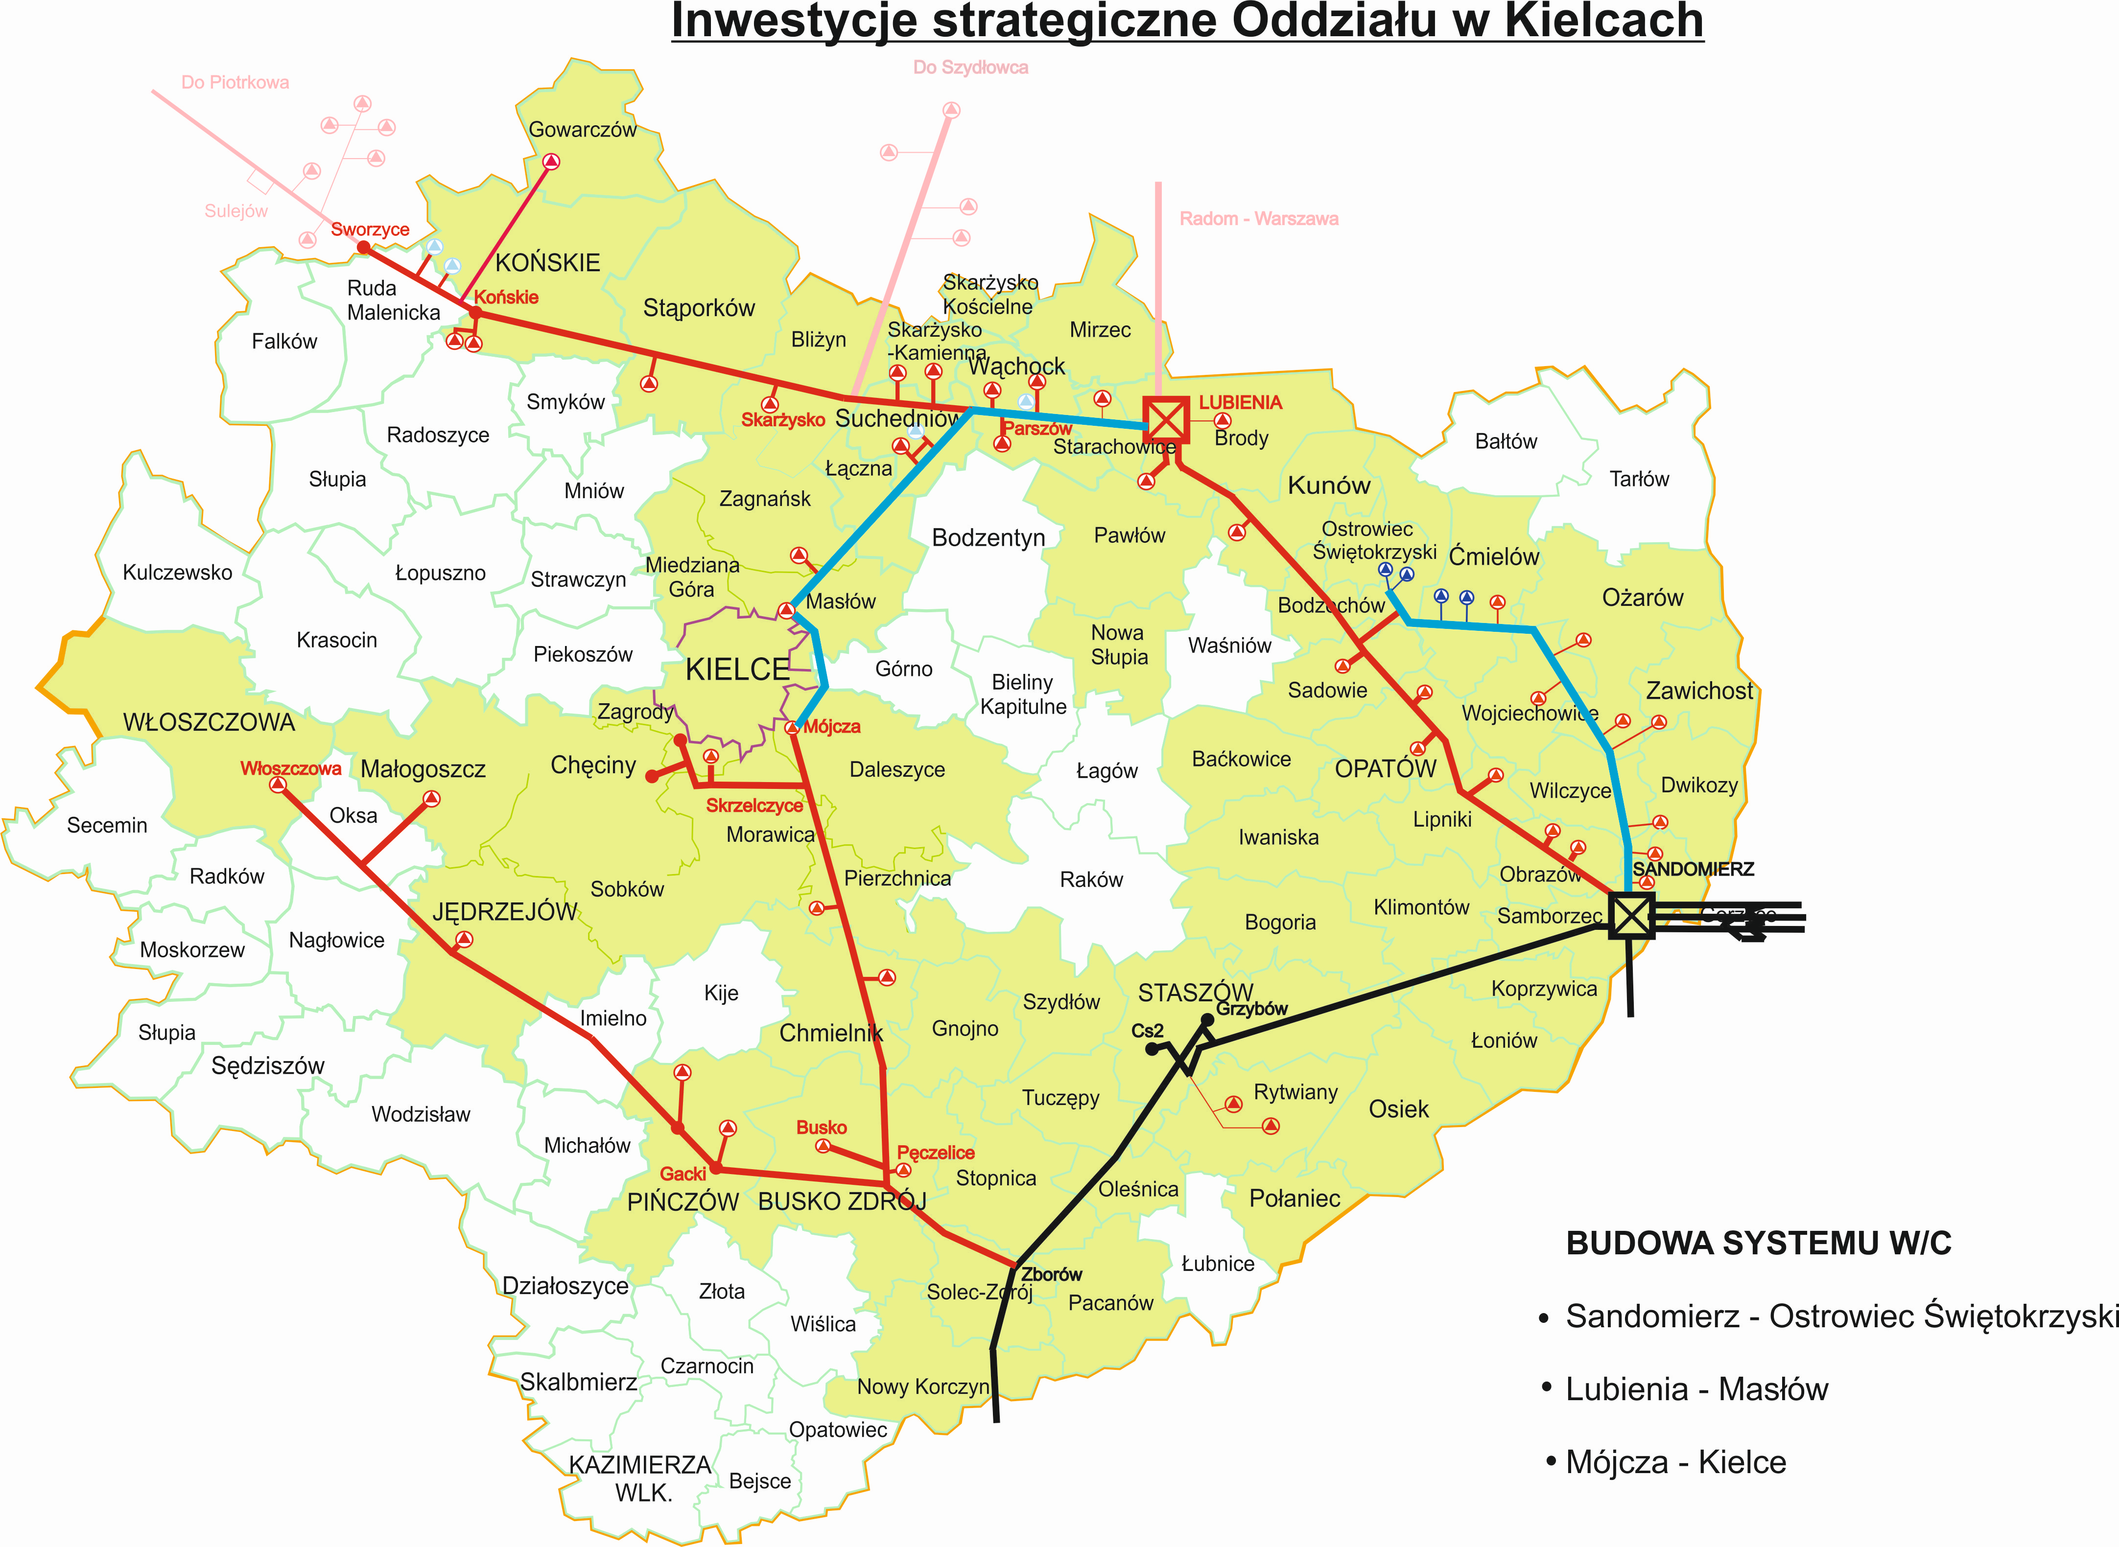
Inwestycje strategiczne Oddziału w Kielcach

Slide 11
Planowane nakłady inwestycyjne w latach 2018 - 2020
na terenie Województwa Świętokrzyskiego (w mln. zł)

Slide 12
Stopień gazyfikacji województwa świętokrzyskiego
60,78%
102 gminy, w tym niezgazyfikowanych 40 gmin

Slide 13
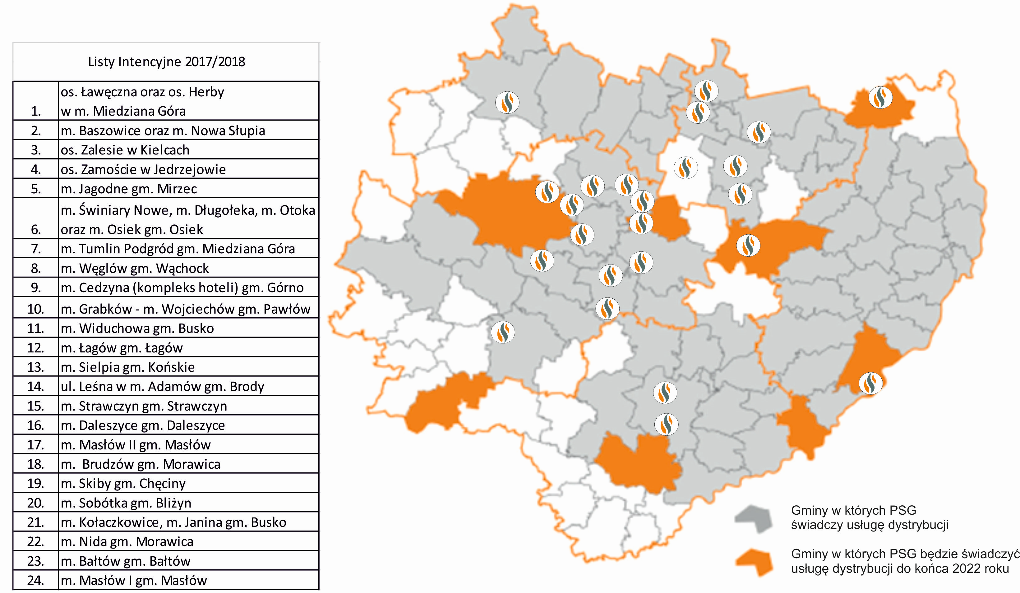
Listy Intencyjne zawarte na terenie Oddziału w Kielcach

Slide 14
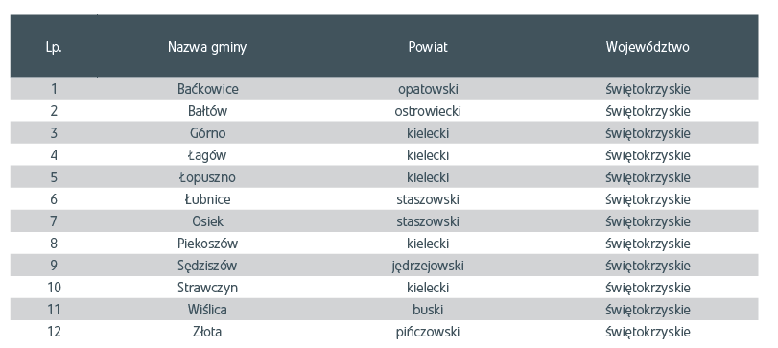
Gazyfikcja nowych gmin na terenie Oddziału w Kielcach

Slide 15
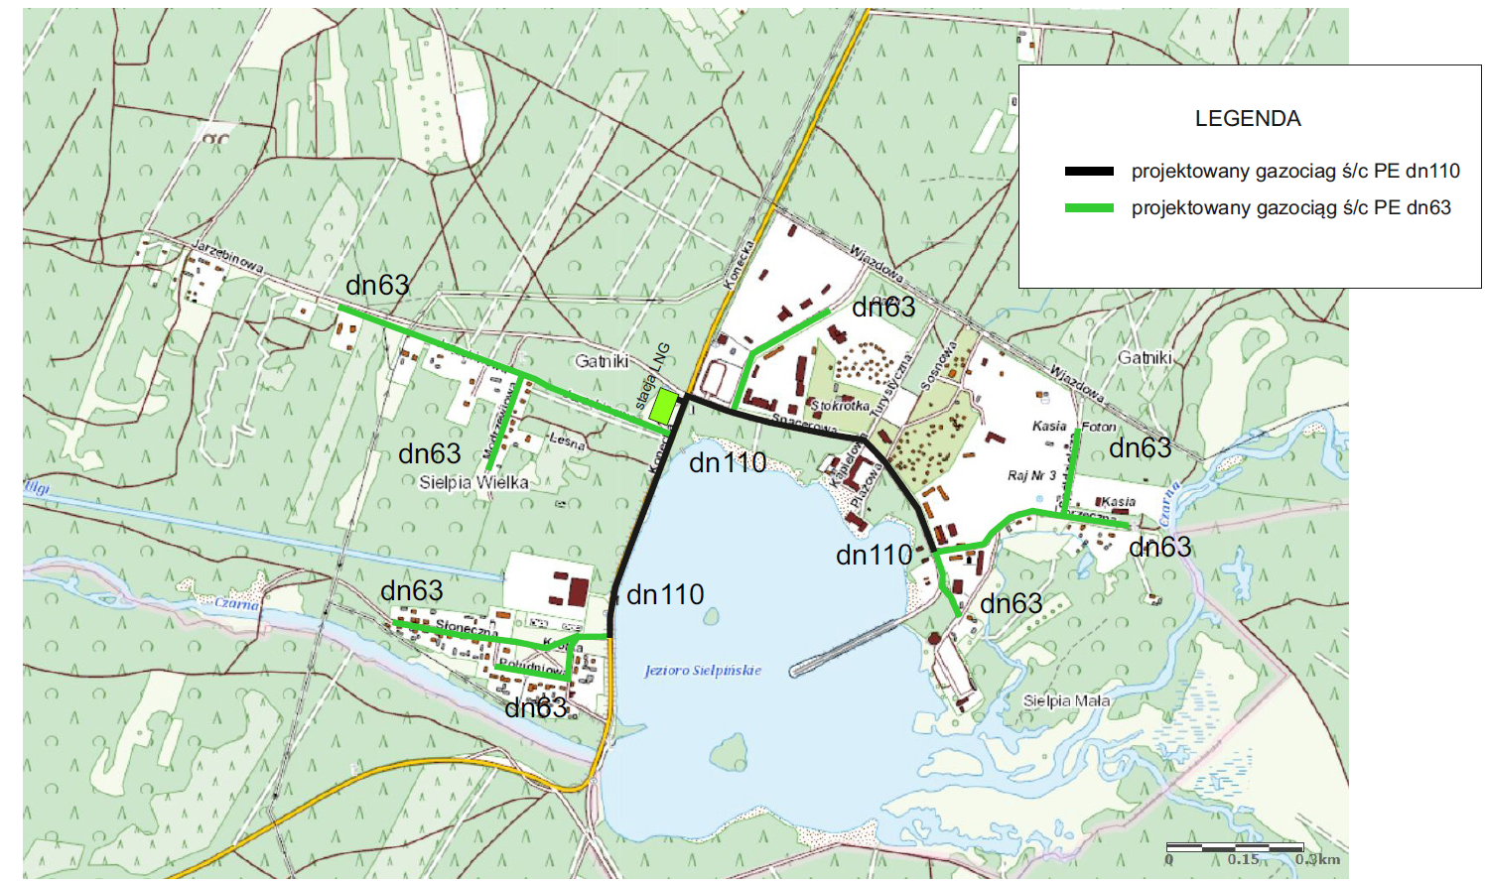
Gazyfikacja LNG miejscowości Sielpia Wielka,
Sielpia Mała w gminie Końskie
Zakres przyjęty
do realizacji:
gazociągi s/c: 3,2 km
Stacja LNG Sielpia Wielka
przyłącza: 88 szt.

Slide 16
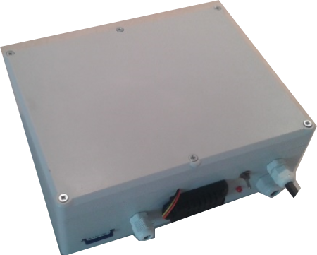
Działania na rzecz
kształtowania świadomości społeczeństwa
Kampania edukacyjna „Gaz ziemny – pewnie i bezpiecznie”,
Kampania społeczna „Przyłącz się, liczy się każdy oddech”.

Slide 17
Urządzenie PM10 Meter
Podaje temperaturę
odczuwalną, na którą składa się:
temperatura
siła i kierunek wiatru
ciśnienie
wilgotność
Mierzy zanieczyszczenie powietrza: PM1; PM2,5; PM10
Notes:
Wizja przedsiębiorstwa – Narodowy Operator Systemu Dystrybucyjnego Gazu – jako wyraz holistycznego myślenia o rozwoju Spółki

Slide 18
Obecnie PSG rozszerza akcję w długofalową kampanię przygotowaną we współpracy z:
Federacja Stowarzyszeń Chorych na Astmę, Alergię i POChP
Politechniką Warszawską
Samorządami
Organizacjami społecznymi

Slide 19
Cele kampanii
Uświadamianie, z udziałem lekarzy specjalistów, lokalnym społecznościom zagadnień dotyczącego wpływu zanieczyszczonego powietrza – palenia śmieci – na zdrowie każdego obywatela
Promocja gazu ziemnego jako podstawowego paliwa w gospodarstwach indywidualnych i w przedsiębiorstwach

Slide 20
Dziękuję za uwagę

